Slide 1
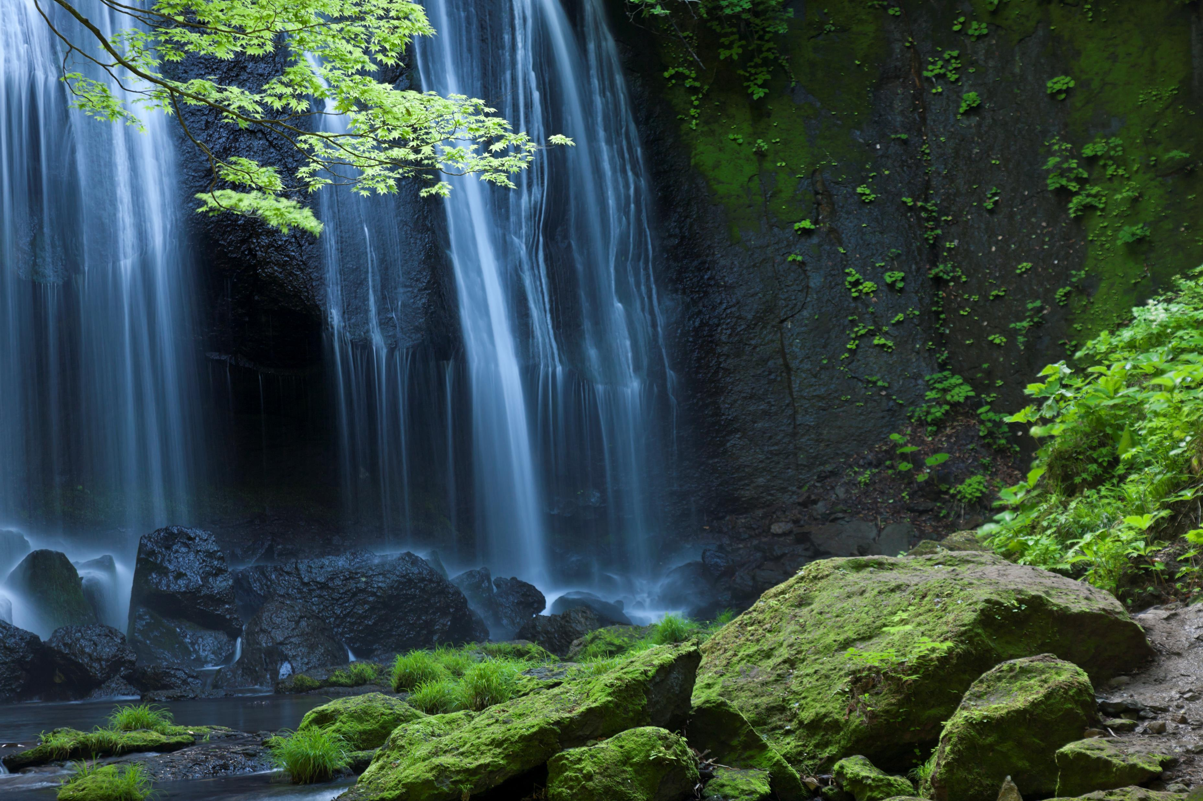
Canten al Señor un Cántico
Nuevo
Dona Peña Singer-composer

Slide 5
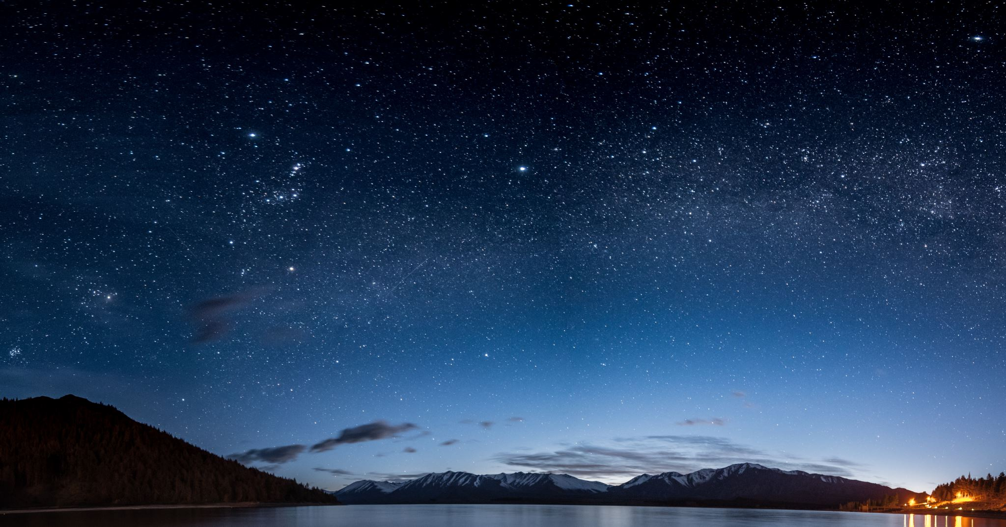

Slide 6
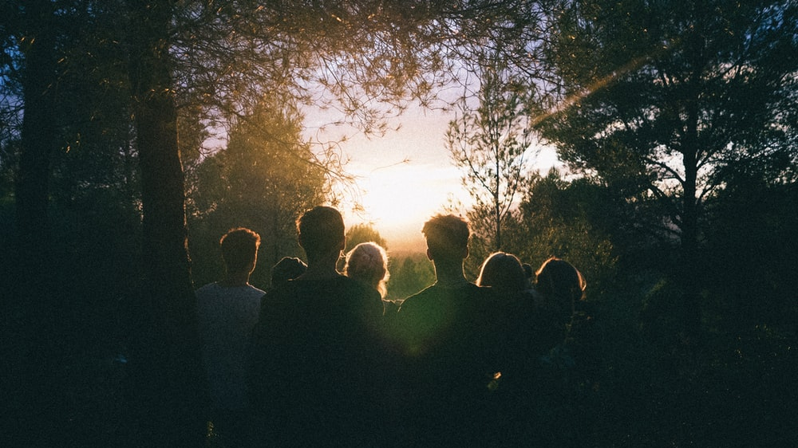
Las costumbres del Maestro Cristo Jesús

Slide 7
Canción a tu modo Cristobal Fones, Sj

Slide 8
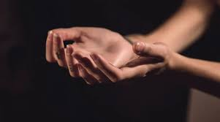
Ante las cosas, debe el Misionero apostólico uniformar su vida, su persona y costumbres con su divino Maestro Cristo Jesús. M. Antonia

Slide 9
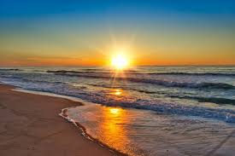
Gal 2,20
Y ahora no vivo yo, es Cristo quien vive en mi.
- Mi vida está habitada por Cristo?
Así como Pablo pronunció esta verdad en su vida: Puedo decir que es también mi verdad?
Qué me dificulta vivir esta verdad?

Slide 10
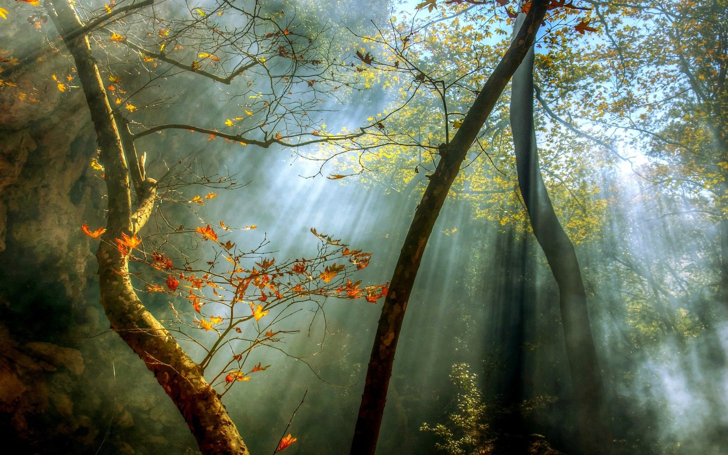
ORACIÓN ESPONTANEA a través del chat
Quién desee puede una oración corta, sea de acción de gracias, petición u alabanza. (En su propia lengua)

Slide 11
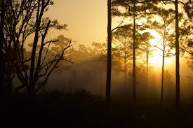
ORACIÓN FINAL
Señor y Padre mio: que te conozca y te haga conocer; que te ame y te haga amar; que te sirva y te haga servir, que te alabe y te haga alabar, por todas la criaturas. Amén San Antonio María Claret

